Slide 1
数据库技术
Database Development
主讲：朱威
地址：信息B212
E-Mail：weizhu@zjut.edu.cn

Slide 2
ODBC接口连接 SQL Server
  ODBC 简介
  ODBC 配置
  Visual Studio 调用ODBC API连接数据库
浙江工业大学信息工程学院

Slide 3
ODBC简介
开放数据库互连（Open Database Connectivity，ODBC）接口是微软公司开放服务结构（WOSA，Windows Open Services Architecture）中有关数据库的一个组成部分，它建立了一组规范，提供了一组对数据库访问的标准API（应用程序编程接口）。这些API利用SQL来完成其大部分任务。
浙江工业大学信息工程学院

Slide 4
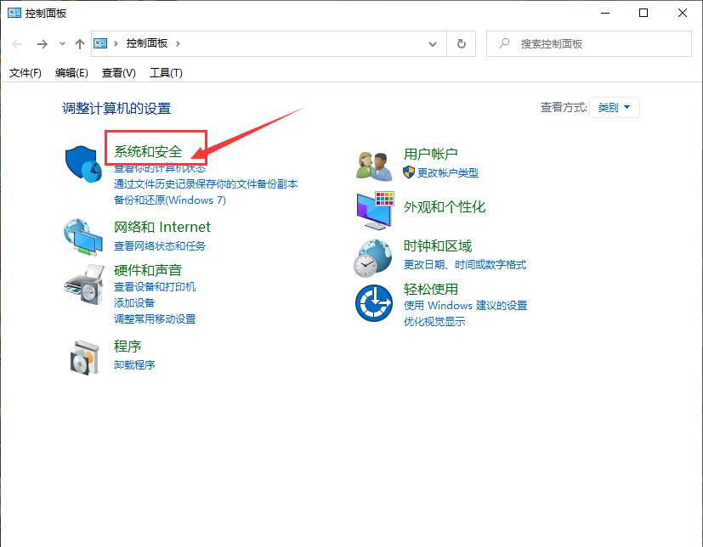
ODBC配置
打开控制面板，打开系统和安全
浙江工业大学信息工程学院

Slide 5

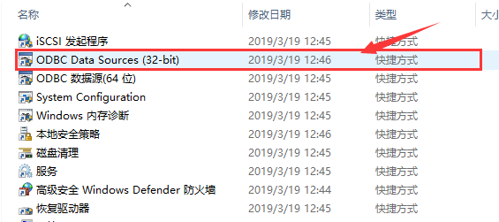
ODBC配置
选择管理工具双击打开
选择数据源（ODBC）双击打开
浙江工业大学信息工程学院

Slide 6
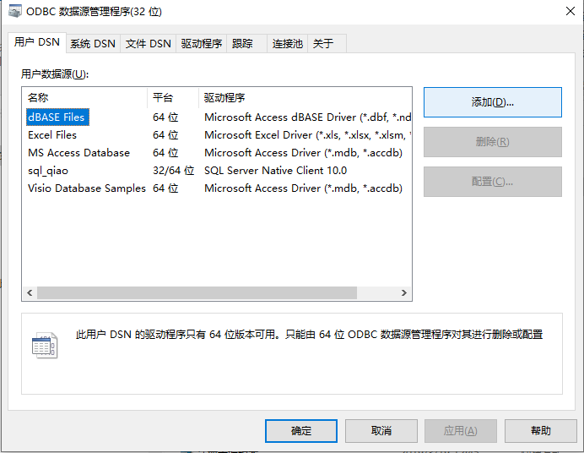
ODBC配置
选择添加按钮，以添加新的用户数据源
浙江工业大学信息工程学院

Slide 7
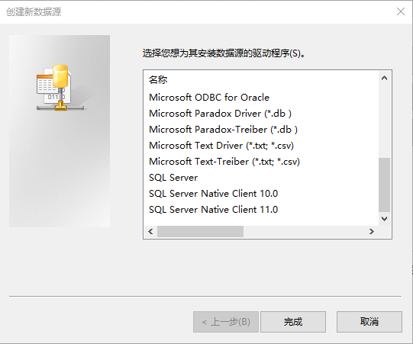
ODBC配置
选择SQL Native Client 或 SQL Server Native Client 10.0驱动程序点击完成
浙江工业大学信息工程学院

Slide 8
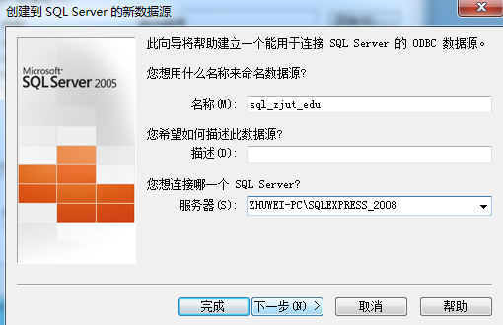
ODBC配置
须为数据源取名，该名最好与要操作的数据库名对应，此处与系统数据库对应；描述可以不填；服务器要与Management Studio连接的实例服务器一致，图中为老师电脑中的实例：ZHUWEI-PC\SQLEXPRESS_2008。
浙江工业大学信息工程学院

Slide 9
ODBC配置-补充说明
ZHUWEI-PC\SQLEXPRESS_2008中ZHUWEI-PC为计算机名称，也可以用IP代替，比如连接本地数据库也可输入127.0.0.1\SQLEXPRESS_2008, 127.0.0.1是本地的IP地址；连接远程数据库则可输入远程电脑的IP地址加上数据库名称。
浙江工业大学信息工程学院

Slide 10
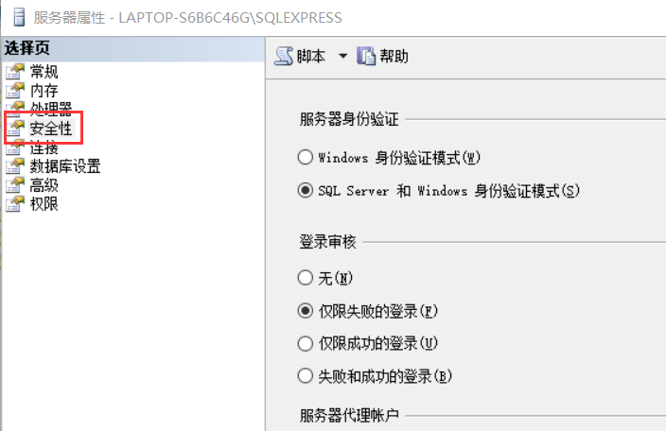
ODBC配置-补充说明
若要连接远程数据库，必须把远程数据库设置成SQL Server和Windows身份验证模式，即混合验证模式，在服务器属性-安全性中可以设置。
浙江工业大学信息工程学院

Slide 11
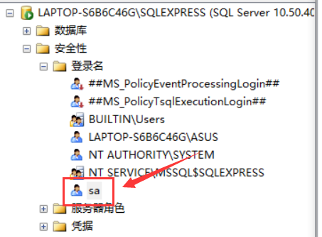
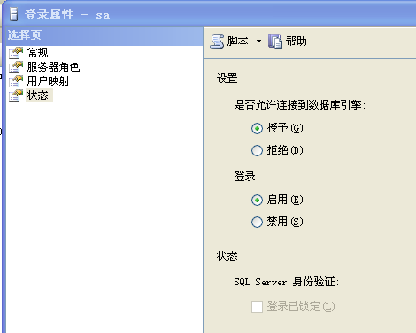
ODBC配置-补充说明
接着把用于远程登录数据库的安全性下的登录名，右键点击sa用户属性，将属性的状态设置成：是否允许连接数据库引擎改为授予，登录改为启用。
浙江工业大学信息工程学院

Slide 12
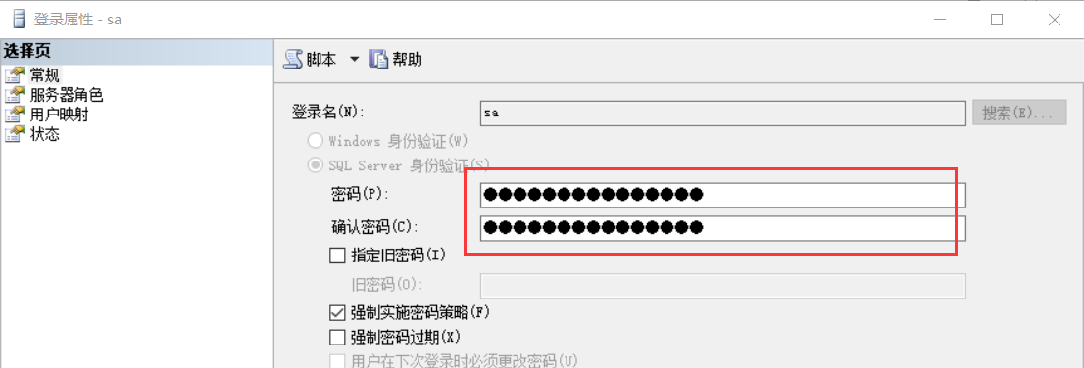
ODBC配置-补充说明
设置sa登录密码。
浙江工业大学信息工程学院

Slide 13
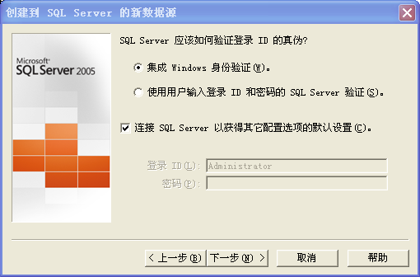
ODBC配置
服务器名称输入后点击完成出现如下界面
浙江工业大学信息工程学院

Slide 14
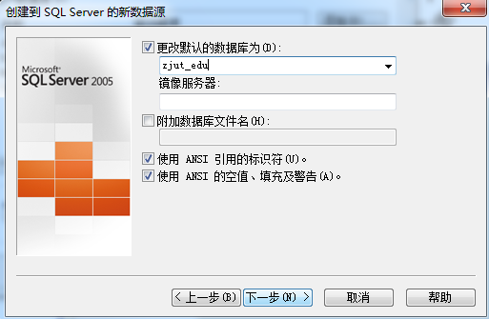
ODBC配置
选择需要连接的数据库，图中选的是当前实例中一个已建立的用户数据库zjut_edu, 点击下一步。
浙江工业大学信息工程学院

Slide 15
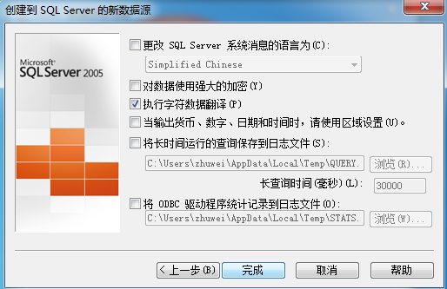
ODBC配置
点击完成
浙江工业大学信息工程学院

Slide 16
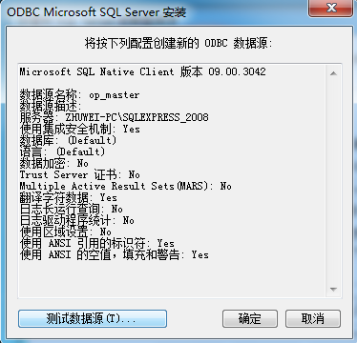
ODBC配置
点击测试数据源若成功则配置成功
浙江工业大学信息工程学院

Slide 17
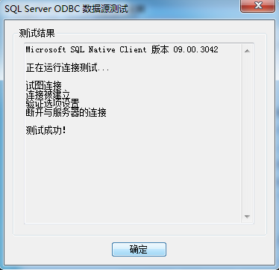
ODBC配置
浙江工业大学信息工程学院

Slide 18
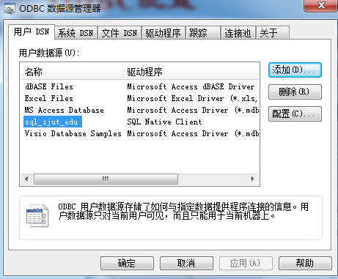
ODBC配置
点击安装确定后，可以看到数据源管理器中增加了sql_zjut_edu的用户数据源，最后点击该界面的确定。
浙江工业大学信息工程学院

Slide 19
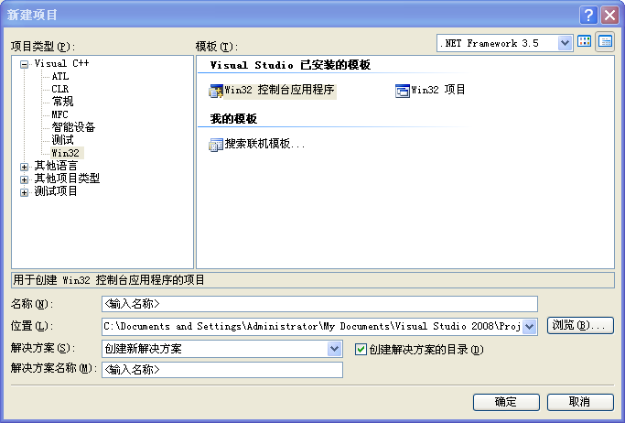
连接ODBC
打开VS2008或者VC2010新建一个win32项目
浙江工业大学信息工程学院

Slide 20
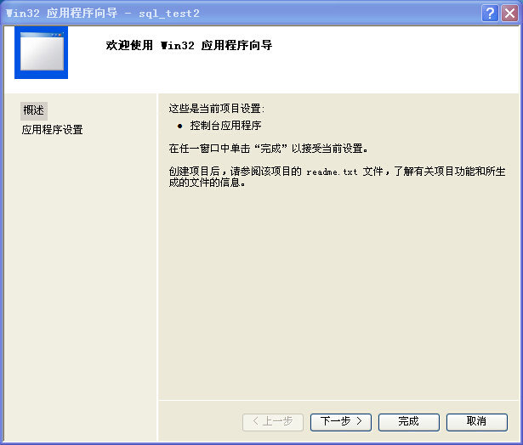
连接ODBC
浙江工业大学信息工程学院

Slide 21
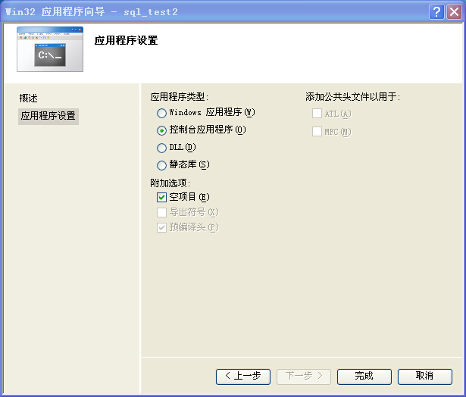
连接ODBC
选择一个空项目，点击完成
浙江工业大学信息工程学院

Slide 22
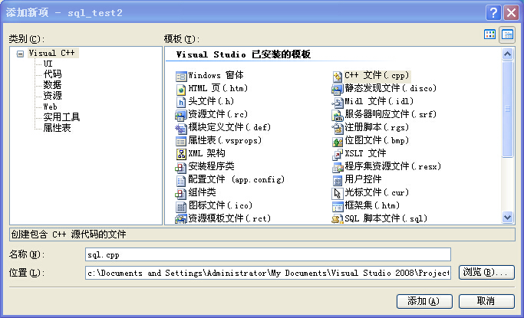
连接ODBC
新建一个.cpp源文件，将源代码贴上
浙江工业大学信息工程学院

Slide 23
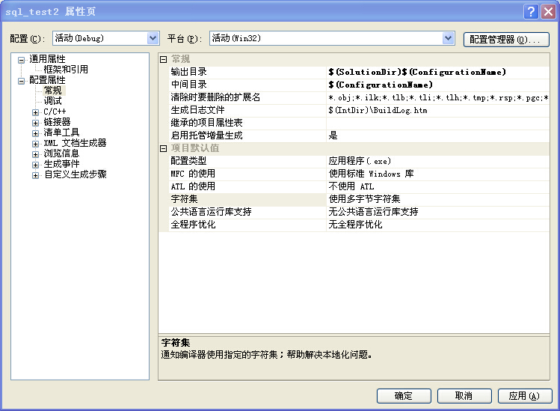
连接ODBC
代码编译前需要更改下字符集为使用多字节字符集，在VS界面中选择项目，属性进入如下界面：
浙江工业大学信息工程学院

Slide 24
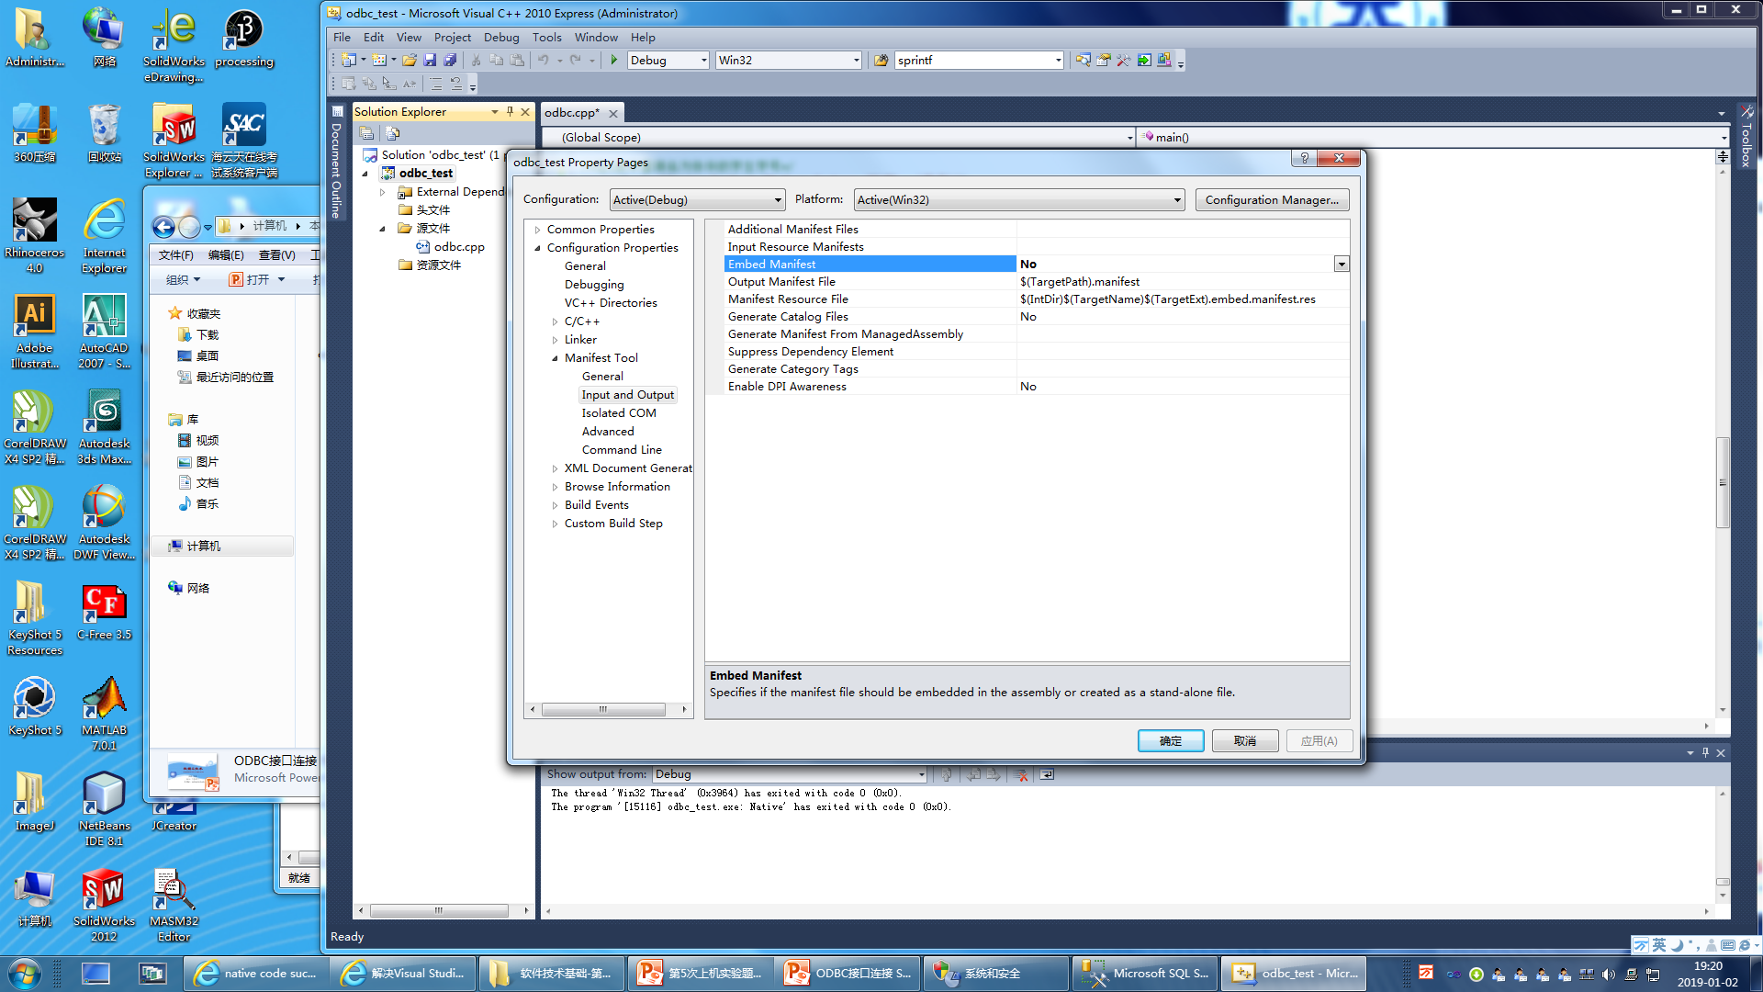
连接ODBC
若在VC中创建还需将属性中如下界面中的嵌入清单选项设置成“NO”
浙江工业大学信息工程学院

Slide 25
连接ODBC
完成后即可编译运行，示例代码中首先分配环境和申请连接用的句柄，然后连接系统数据库，创建一个名为student的表，并且插入数据，查询数据。
浙江工业大学信息工程学院

Slide 26
连接ODBC
以下函数用于创建一个用于连接ODBC的句柄：
SQLAllocHandle(
SQL_HANDLE_DBC, //分配句柄的类型
henv, //描述在其中分配新句柄的上下文的句柄
&hdbc//指向句柄的指针
);
返回值：返回指向句柄的指针。
浙江工业大学信息工程学院

Slide 27
连接ODBC
连接数据库，其中“sql_zjut_edu”为之前配置的ODBC数据库名称， ""和""分别为数据库登录名和密码，由于先前设置为windows身份验证，登录名和密码都为空字符串。
SQLConnect(
hdbc,//连接句柄
(SQLCHAR*)“sql_zjut_edu”, //配置的ODBC 名称
SQL_NTS, //配置名称的长度
(SQLCHAR *)“”, //登录名
SQL_NTS, //登录名长度
(SQLCHAR *)“”, //登录密码
SQL_NTS//登录密码长度
);

Slide 28
ODBC配置
执行创建表的sql语句
sprintf(
sqlString,//指向字符数组的指针，存储字符串
“create table student( id char(8) primary key, name varchar(20), age int)“//字符串，要被写入的sqlString的文本
);
SQLExecDirect(
hStmt,//发送语句句柄
(SQLCHAR*)sqlString,//发送要执行的SQL语句
SQL_NTS//发送指定长度的字符
);
返回值： 为SQL_SUCCESS执行成功；否则失败。
浙江工业大学信息工程学院

Slide 29
ODBC配置
执行向表插入一行数据的insert语句：
sprintf(
sqlString,//指向字符串的指针，用于存放字符串
“insert into student values(‘20100103’,‘zhangsan’,22)“//字符串，要被写入到SQLString中的文本
);
rev=SQLExecDirect(
hStmt,//发送语句句柄
(SQLCHAR*)sqlString, //发送要执行的语句
SQL_NTS//发送指定长度的字符
);
返回值： 为SQL_SUCCESS执行成功；否则失败。
浙江工业大学信息工程学院

Slide 30
ODBC配置
执行查询表的select语句
sprintf(
sqlString,//指向字符数组的指针，用于存储字符串
"select name from student where id = '20100103'“)//字符串，要被写入的sqlString的文本
);
SQLExecDirect(
hStmt,//发送语句的句柄
(SQLCHAR*)sqlString,//发送要执行的SQL语句
SQL_NTS)//发送指定长度的字符
;
返回值： 为SQL_SUCCESS执行成功；否则失败。
浙江工业大学信息工程学院

Slide 31
ODBC配置
获取执行结果集中单个列的数据，函数参数说明如下：
SQLRETURN SQLGetData(
SQLHSTMT StatementHandle, //语句句柄
SQLUSMALLINT Col_or_Param_Num, //结果集中要绑定的列的编号
SQLSMALLINT TargetType, //数据类型的类型标识符
SQLPOINTER TargetValuePtr, //输出指向要返回数据的缓冲区的指针
SQLLEN BufferLength, //TargetValue 缓冲区的长度(以字节为单位)
SQLLEN * StrLen_or_IndPtr//指向要返回其长度或指示器值的缓冲区的指针);
例：SQLGetData(hStmt, 1, SQL_C_CHAR, &szBuff, 128, &nReadBytes);
浙江工业大学信息工程学院

Slide 32
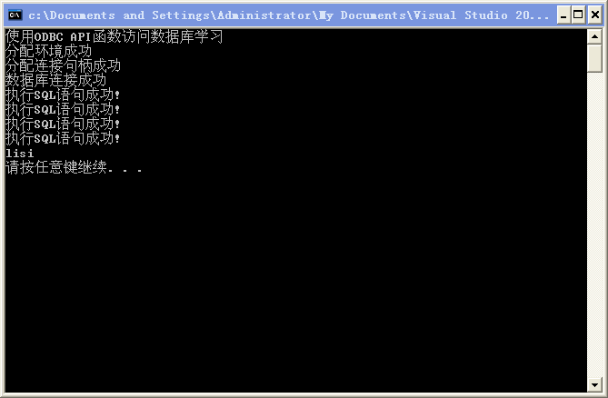
连接ODBC
调试打印
浙江工业大学信息工程学院

Slide 33
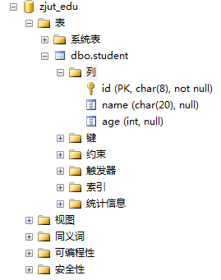
连接ODBC
进入 SQL Management可以看到表创建成功
浙江工业大学信息工程学院

Slide 34
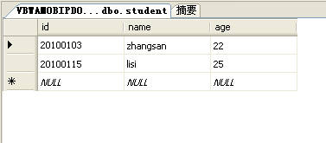
连接ODBC
查看表的内容验证insert语句是否执行成功
浙江工业大学信息工程学院

